Slide 1
네트워크프로그래밍-13주 과제 제출 용
1692136
이준복

Slide 2
과제 : 텀프로젝트 설계서
프로젝트 제목
한성대톡
팀원 (2명인 경우 모두)
1692136 이준복 컴퓨터공학부
기능 (예)
이모티콘
파일전송
채팅내역저장
기타

Slide 3
텀프로젝트 설계서(계속)
시스템 구성도
Client/Server 구성도를 그림으로 표시 (기존 강의노트 시스템 구성도 참고)
시스템 흐름도 (기존 강의 노트 프로토콜 흐름도 참고)
프로토콜 흐름을 그림으로 표시
기존 강의노트 프로토콜 설명 방식과 비슷하게
예상 프로토콜들

Slide 4
시스템구성도 (예)
채팅참가요청
connect()
select()
Chat
ClientN+1
Chat
Server
(1) Read One
accept()
(4) 화면출력
printf
recv()
send()
(2) Send to server include recv_id
(2) Write One by recv_id
(3) Recv from server
printf()
send()
recv()
recv()
recv()
Chat
Client1
Chat
Client2
Chat
Client3
recv()
Chat
ClientN
(1) Read keyboard
fgets()

Slide 5
시스템흐름도 (예)
chat_client
(user1)
chat_client
(user2)
chat_server
id 입력 후
로그인
100 user1 Login
500 userlist
500 userlist
친구목록 update
친구목록 update
200 user1 Hello
Hello
user1 : Hello
300 user2 Hi.jpg
User2: Hi.jpg
Hi.jpg
400 user1 Logout
로그아웃
500 userlist
친구목록 update

Slide 6
예상 프로토콜들 (예)
Protocol | 용도/내용 | 방향
100 | 채팅방 생성 | Client → Server → Client
200 | 채팅 Message | Client → Server → Client
300 | Image | Client → Server → Client
400 | Logout | Client → Server
500 | Userlist | Client → Server → Client
600 | Emoticon | Client → Server → Client

Slide 7
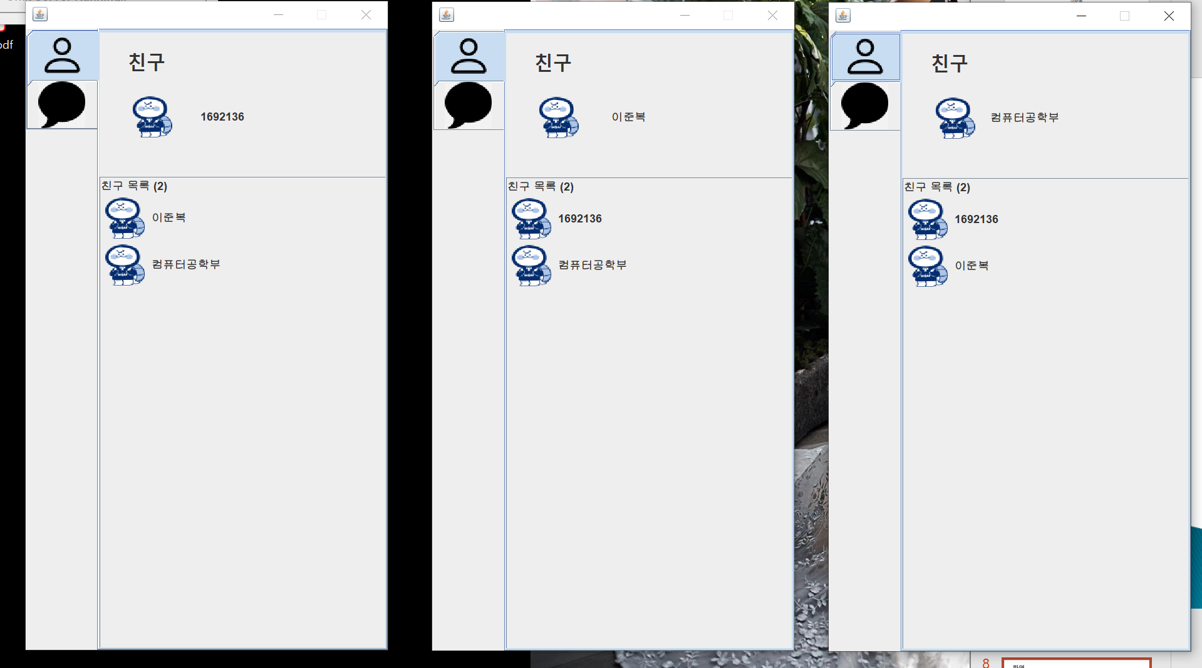
화면

Slide 8
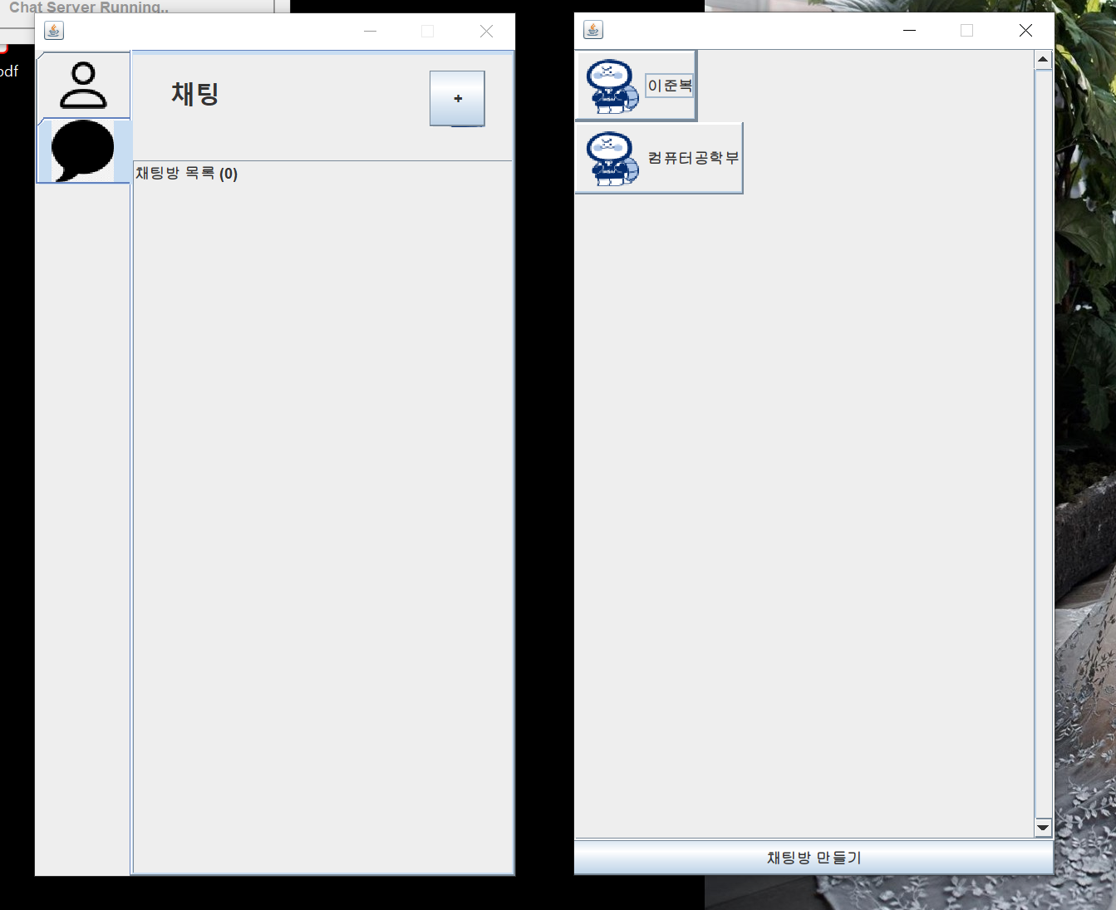
화면

Slide 9
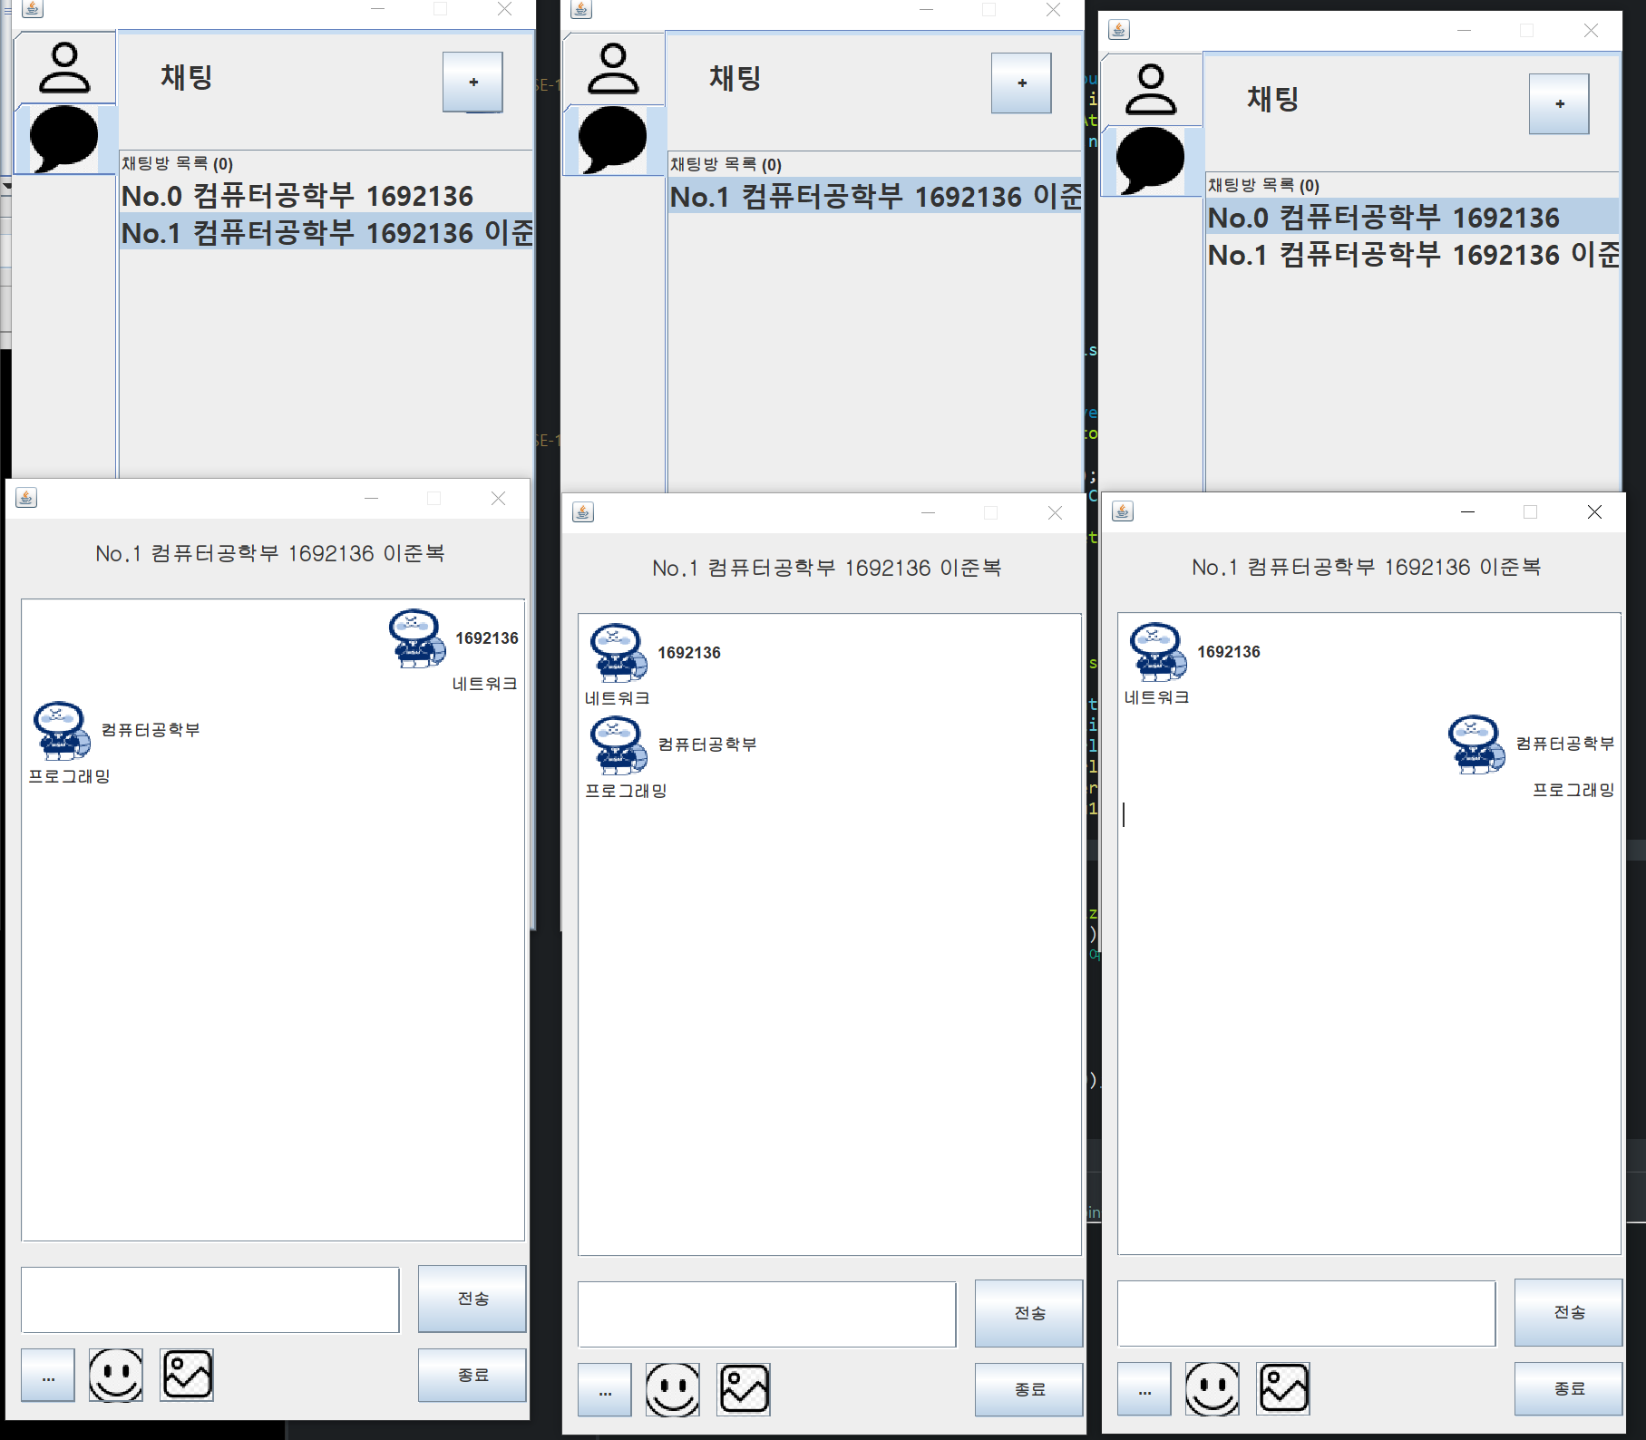
화면

Slide 10
진행상황, 문제점 및 향후 계획
진행상황
1:N 채팅 구현완료
유저목록, 채팅방 리스트 구현완료
이미지 전송 구현 완료
향후 계획
이모티콘, 파일 전송 구현
기존 채팅방에 새로운 유저 추가하는 기능
유저 종료시 채팅방 참여목록 갱신
문제점
재로그인시 기존에 저장된 채팅들의 동기화 문제

